Slide 1
Математика в профессиональной деятельности медицинского работника. Специфика преподавания математики в соответствии с ФГОС СОО и СПО
Бюджетное профессиональное образовательное учреждение
Воронежской области
«Борисоглебский медицинский колледж»
Автор: Рыжова Е.В.
преподаватель математики
БПОУ ВО «Борисоглебскмедколледж»

Slide 2
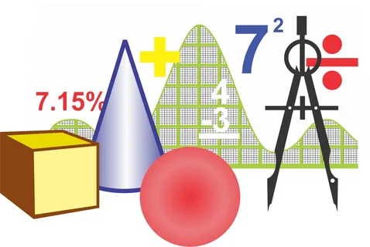
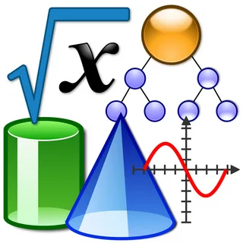
Математика – это то, посредством чего люди управляют природой и собой.
А.Н. Колмогоров

Slide 3

Медицина —
область профессиональной практической и научной деятельности, имеющая своей целью распознавание, лечение и предупреждение болезней, сохранение и укрепление здоровья и трудоспособности,
продление жизни людей.

Slide 4
Новая цель образования
Новое содержания образования
Новые средства обучения
ФГОС
Новое техническое оборудование
Новое целеполагание для обучающегося и преподавателя
Новые требования к подготовке преподавателя

Slide 5
Цель: освоение обучающимися содержания общеобразовательной дисциплины «Математика» и достижение результатов ее изучения в соответствии с требованиями ФГОС СОО с учетом профессиональной направленности ФГОС СПО.

Slide 6
Задачи общеобразовательной дисциплины «Математика»:
формировать представления о социальных, культурных и исторических факторах становления математики;
формировать основы логического, алгоритмического и математического мышления;
формировать умение применять полученные знания при решении различных задач, в том числе профессиональных;
формировать представление о математике как части общечеловеческой культуры, универсальном языке науки, позволяющем описывать и изучать реальные процессы и явления в повседневной жизни и в профессиональной деятельности.

Slide 7
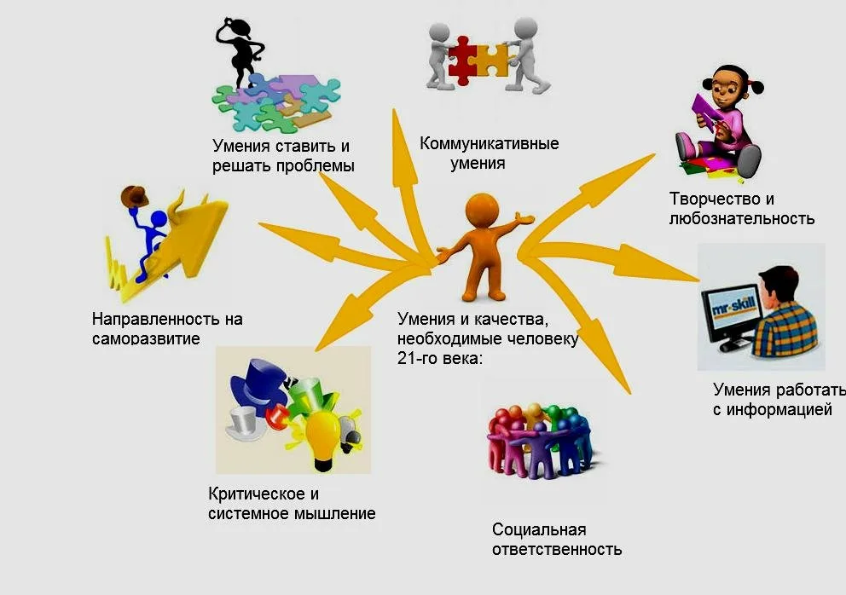

Slide 8
Основные подходы в преподавании общеобразовательной дисциплины в соответствии со ФГОС СОО и ФГОС СПО
Системно-деятельностный подход
Компетентностный подход

Slide 9
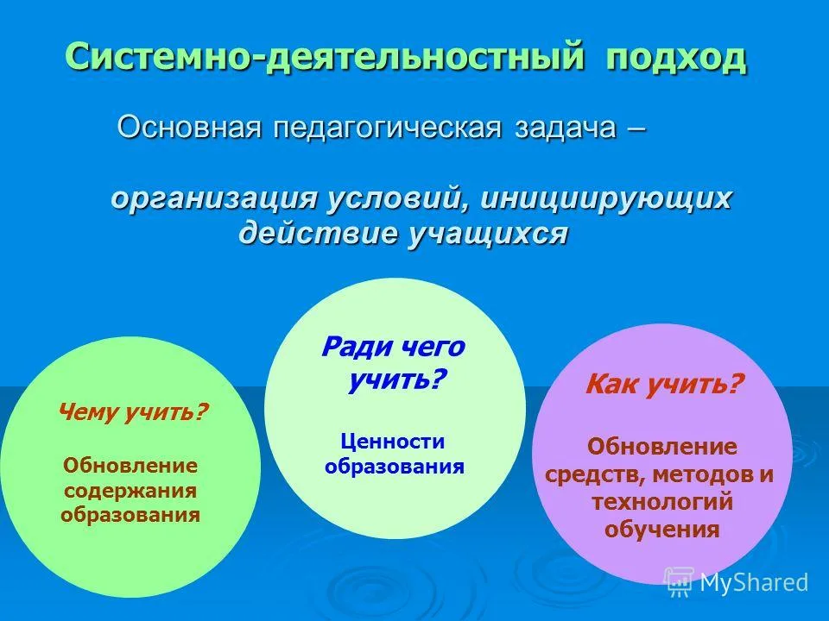



Slide 10
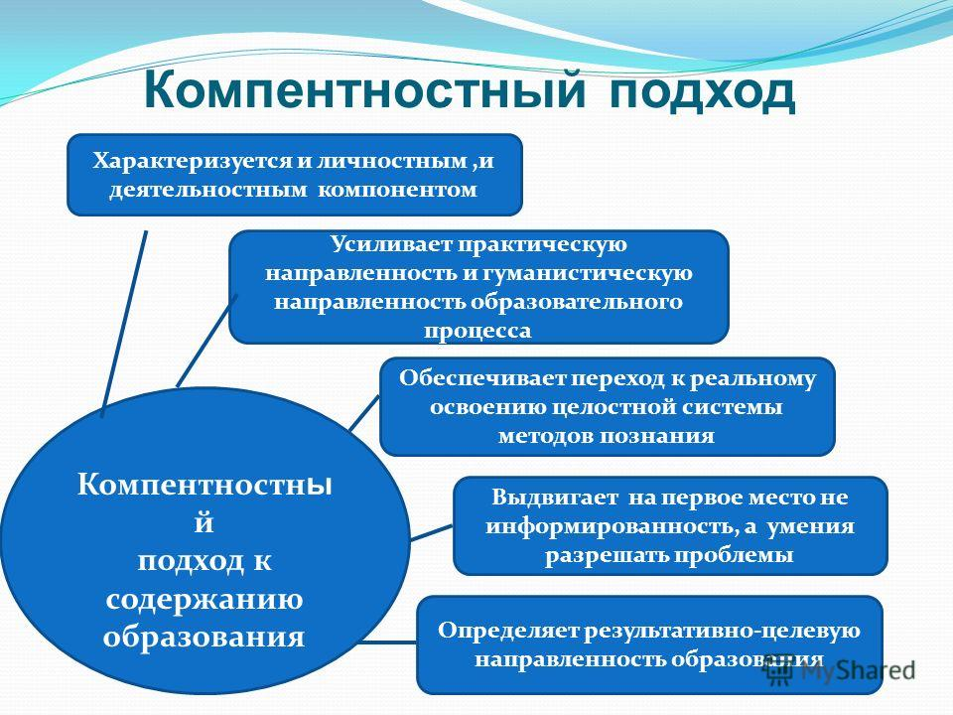
Компетентностный
Определяет результативно-целевую направленность образования

Slide 11


Slide 12

Трудности при обучении математики
Причины:
- изменение приоритетов в обществе и в науке - наблюдается рост приоритета гуманитарных наук;
- в сокращении количества уроков математики;
- в оторванности содержания математического образования от жизни.

Slide 13

Важность математики:
Для формирования мировоззрения и творческого мышления обучающихся.
Для изучения смежных естественно-научных дисциплин.
Для дисциплин профессионального цикла.

Slide 14
«…нет ни одной области в математике, которая когда-либо не окажется применимой к явлениям действительного мира…»
Н.И. Лобачевский
Задача. Рассчитайте количество сухого вещества в 750мл 0,2% раствора.
Задача. Потребность поликлиники в специалистах - 25 человек, а работает всего 22 человека. Сколько это процентов?
Задача. После увеличения зарплаты фармацевту за непрерывность стажа работы на 15 %, его зарплата составила 30000 руб. Какова была его первоначальная зарплата.

Slide 15
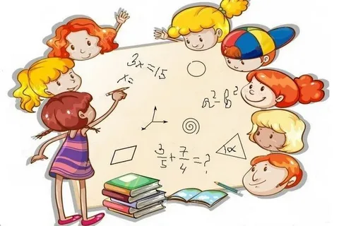
Задача. В отделе имеются 17 упаковок отечественного производства и 10 упаковок импортного производства некоторого лекарственного препарата. Найдите вероятность того, что наудачу взятая упаковка окажется отечественного производства.
Дано:
m=17
n=10+17=27
Найти: Р(А).
Решение.
Р(А)=m : n
Р(А) = 17:27*100%=0,63*100%=63%.
Ответ: 63%.

Slide 16

Задача. Имеется 10 пробирок с различными штаммами бактерий. Для эксперимента необходимо отобрать 4 пробирки. Сколькими способами это можно сделать?
Задача. Среди 500 ампул, проверенных на герметичность, оказалось 10 с трещинами. Определить вероятность появления ампул, имеющих трещины.
Задача. Среди 1000 новорожденных оказалось 517 мальчиков. Найти вероятность рождения мальчиков.
Задача. Рассчитать статистический показатель рождаемости, если число родившихся живыми в данном году составило 6400 человек, а среднегодовая численность населения – 800000 человек.
Задача. Рассчитать общий показатель смертности населения, если число умерших за год составляет 12000 человек, а среднегодовая численность населения – 800000 человек.

Slide 17


Slide 18
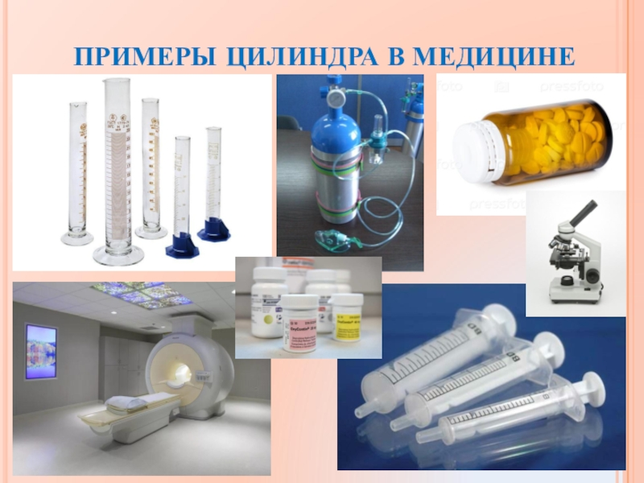

Slide 19


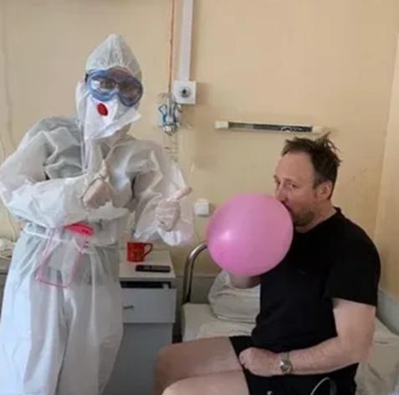
Шар, сфера в медицине

Slide 20
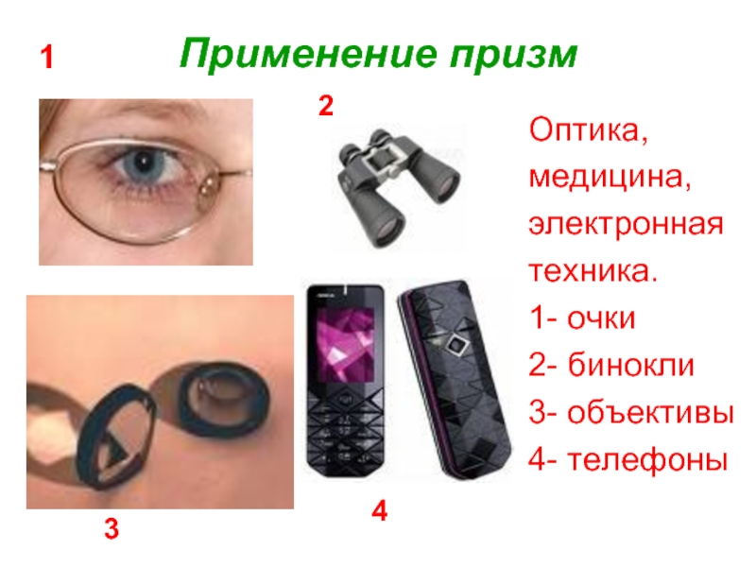

Slide 21
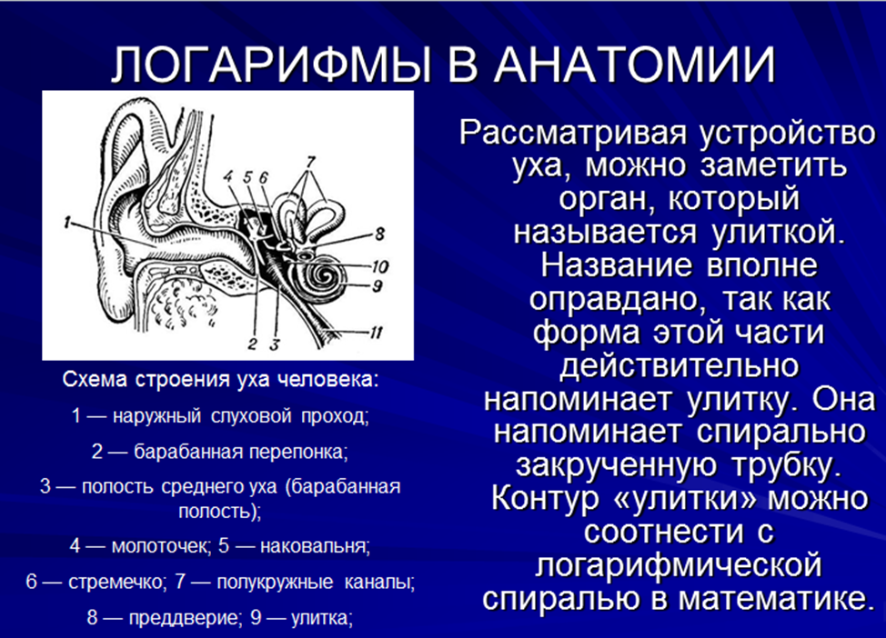

Slide 22
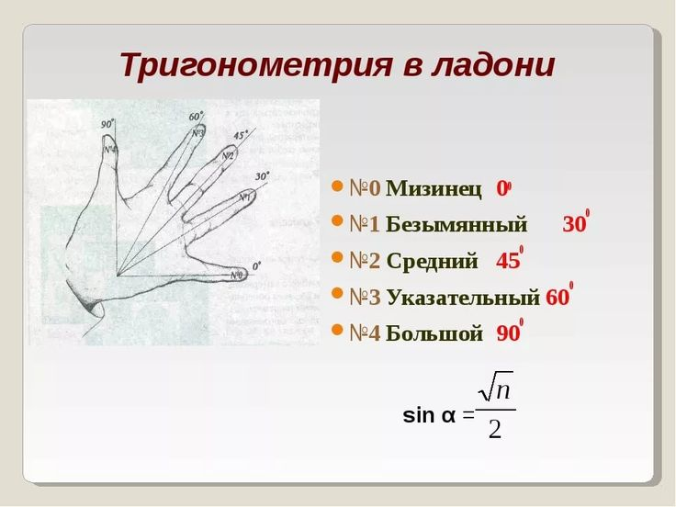

Slide 23
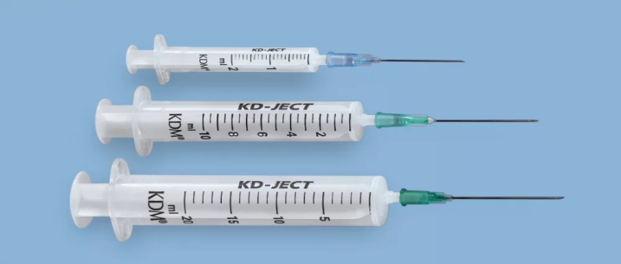
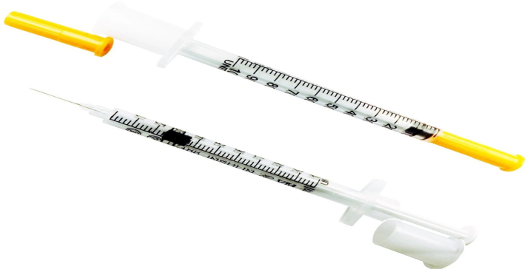
Прикладные задачи в области профессиональной деятельности
Решение задач на определение цены деления шприца:

Slide 24

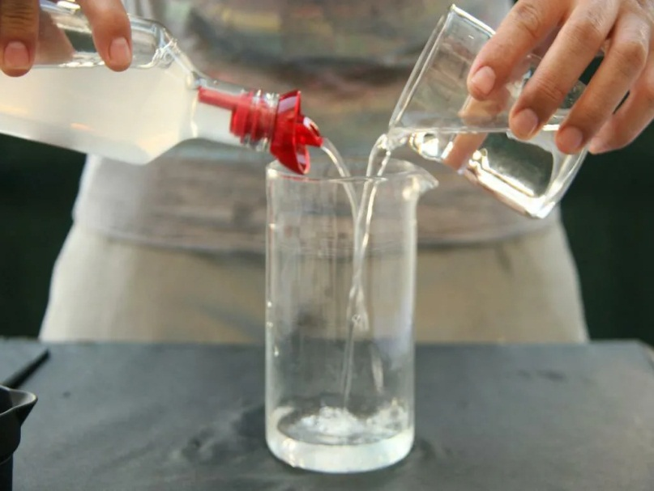
Решение задач на приготовление растворов:

Slide 25
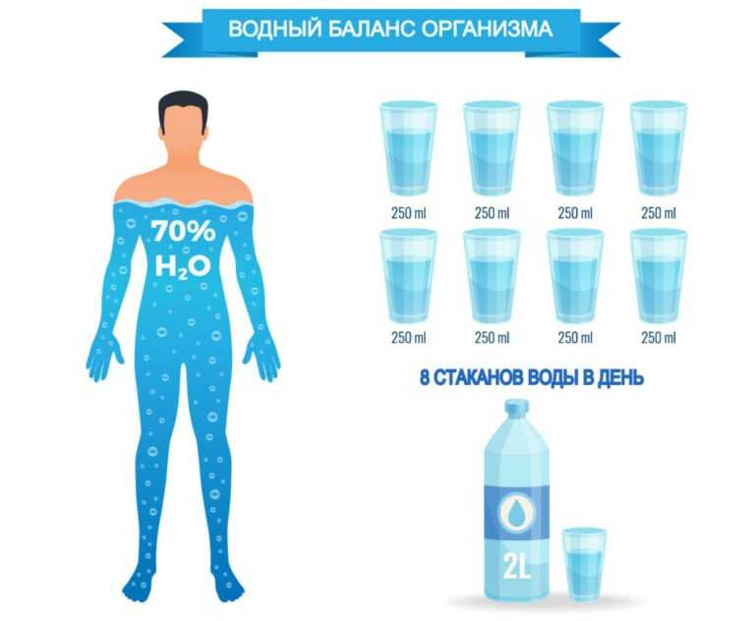
Решение задач на расчёт водного баланса:

Slide 26

Разведение антибиотиков:

Slide 27

Математические вычисления при осуществлении лечебно-диагностической деятельности в терапии:

Slide 28
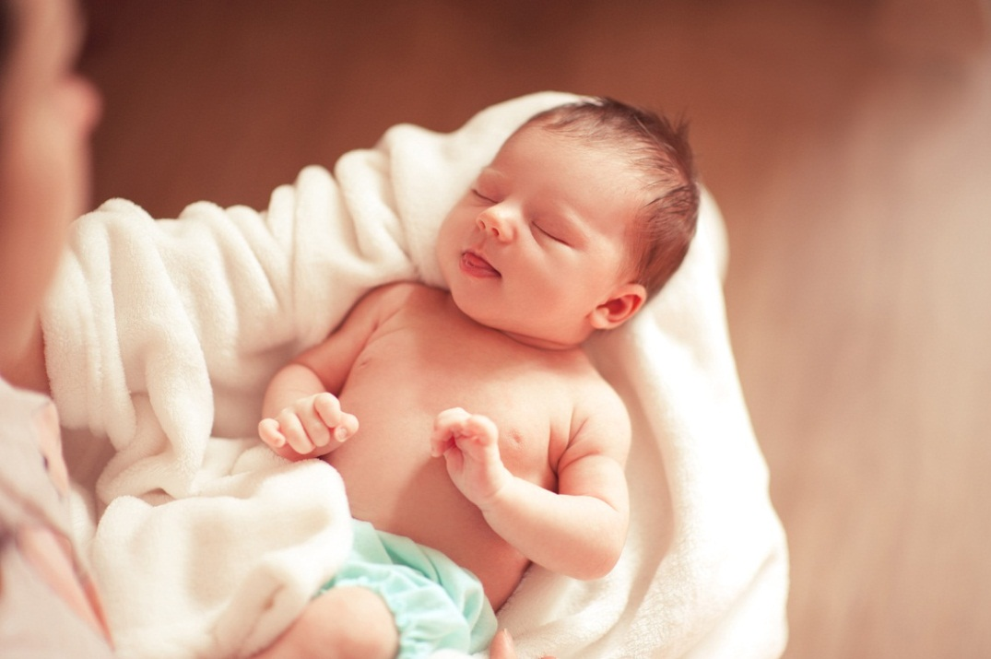
Математические вычисления при осуществлении лечебно-диагностической деятельности в педиатрии:

Slide 29

Математические вычисления при осуществлении лечебно-диагностической деятельности в акушерстве и гинекологии:

Slide 30
Использование в процессе обучения математике по специальностям СПО задач с профессиональным контекстом не только способствуют осознанию обучающимися прикладного значения математики, но и повышают мотивацию к ее изучению, осуществляют интеграцию математического содержания с предметами профессионального цикла и, как следствие, обеспечивают необходимый уровень сформированности общих и профессиональных компетенций в соответствии с ФГОС.

Slide 31
СПАСИБО ЗА ВНИМАНИЕ

